Slide 1
互動平衡訓練系統

Slide 2
互動平衡訓練系統
程式功能需求與規格如下：
※操作介面採用圖形化操作介面(GUI)設計， 提供使用者登入介面、訓練課程選單
與歷史訓練成績顯示…等。
※採用BLE4.0藍牙介面，與三軸加速度感測器連線。
※產出各項訓練課程流程圖與課程內容規劃、版面美編設計。
※可顯示訓練歷史成績、曲線圖。
※訓練難易度設可設定參數，控制藍牙G-sensor的反應靈敏度。
※訓練資料儲存於平板/手機內之資料庫。
※圖片及圖形設計需無版權問題。
※UI設計解析度: Full HD 1920*1080。
※盡可能適應多種解析度的行動裝置。
※產出一套互動平衡訓練APP軟體，並提供Source Code。
※開發工具: Android Studio 。
※Package Name: appxxx.innodeign.tbnet.org.tw
※Target API為26 (Android 8.0)。無deprecated API。
※投影片上的UI畫面為操作示意圖，供參考用，請自行修改與美編。
※對以上軟體規格有任何問題，可提出來討論。

Slide 3
互動平衡訓練系統
註冊
主選單
登入
活動範圍評估
平衡能力與穩定度
重心控制與穩定度
直線訓練
最大距離
平均時間
平均次數
上下左右
環狀
靈敏度
動態靈敏度
繞圈訓練
多方向訓練
成績
連線BLE裝置

Slide 4
首頁

Slide 5
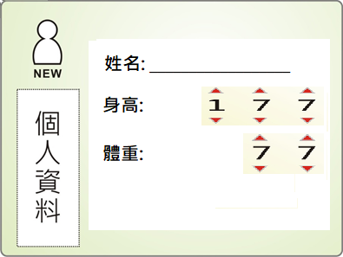
註冊新帳號
個人資料:需輸入姓名/性別/身高/體重/出生年月日

Slide 6
平衡能力與穩定度評估
■活動範圍評估：
偵測八方向，前/後、左/右、左前/右後、右前/左後的極限活動範圍
■穩定度評估：
站姿平衡板晃動程度評比(會提供計算公式)

Slide 7
重心控制與穩定訓練
重心控制訓練：
控制重心於各方向活動範圍間往返，紀錄平衡板晃動程度
重心穩定訓練：
固定姿勢測試模式，紀錄平衡板晃動程度

Slide 8
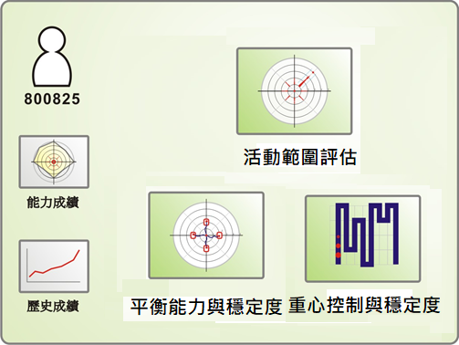
平衡訓練
■尚未執行活動範圍評估前，
無法執行平衡能力與重心控
制訓練。
共有兩種成績模式可供表現

Slide 9
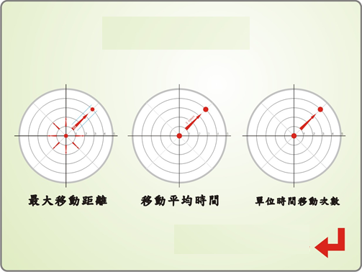
活動範圍評估
■活動範圍評估包含左圖三種模式，在
尚未執行最大移動距離前，無法執行
移動平均時間與單位時間移動次數。
■在五等份的同心圓上有以45度為區
分，形成8個方位的方向，每個方向
均需測試左圖所述之三種測試。
■移動平均時間與單位時間移動次數的
標的物所在處，以該方位上最大移動
距離為標的。

Slide 10
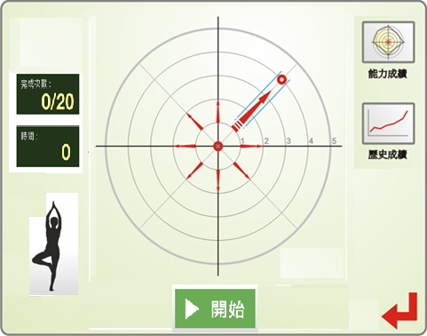
活動範圍評估-八方向最大移動距離
■測試之該方位時，其方位的箭頭會出現並呈現往
遠端驅使之狀態，且在該方位上會呈現一平行線，
其平行線線距比紅色圓球直徑大2倍，使紅球在
往該方位遠端驅使時，能有一界定之固定範圍。
■同心圓則以五等份構成，待八個方位均執行測試
後，則立即在畫面上出現以雷達圖，方式呈現的
成績圖。
■若有某方位未執行或無成績記錄時，則該方位成
績則以零做結果。
■在尚未執行完訓練時，若點選能力，成績，則出
現最近一次的測試成績。
■歷史成績橫軸以次數，縱軸則以，成績(1-5)構成，
故應會有八個方位的歷史成績。

Slide 11
活動範圍評估-移動平均時間
■移動平均時間的標的物所在處，以
該方位上最大移動距離為標的。

Slide 12
活動範圍評估-單位時間移動次數
■單位時間移動次數的標的物所在處，
以該方位上最大移動距離為標的。

Slide 13
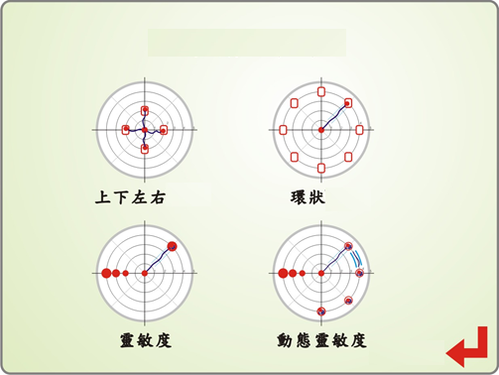
平衡能力與穩定度
■含左圖四種內容模式。
■未執行活動範圍評估時，無法執行
左圖四種訓練。

Slide 14
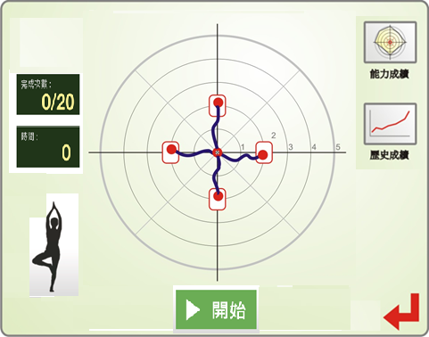
平衡能力與穩定度-上下左右
■未執行活動範圍評估時，無法執行
該訓練。
■上下左右在四個方位上會有比紅色圓
球直徑大兩倍的一圓形框架，圓形框
架閃爍時則驅使紅色圓球前往圓形框
架內，並需將圓球停留在圓形框架內3
秒。來回碰觸上下之目標物，計為一
回合。
(以紅色圓球不超出框架一半為準)
■而圓形框架落點是以基礎訓練中最大
移動距離之二分之一為落點。其上下
左右是以上下、左右成對呈現。
■成績表現方式如圖示

Slide 15
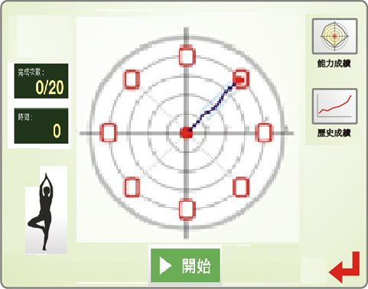
平衡能力與穩定度-環狀
■環狀穩定度測驗的圓形框架落點，以基
礎訓練中最大移動距離的3/4為依據，並
進行以從圓心向指向之方位進行偏移，
達成停留於圓形框架3秒後，紅色圓球則
回復到畫面的圓心上。
■成績表現方式如圖示

Slide 16
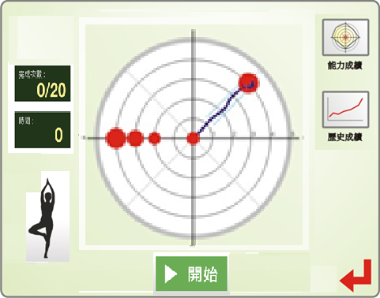
平衡能力與穩定度-靈敏度
■靈敏度圓形框架落點以基礎訓練中，最
大移動距離之3/4為依據。
■該靈敏度圓形框架為2x大小，而紅色圓
球則有1.5x、1x、0.5x，三種大小尺寸靈
敏度測試，為驅使紅色圓球停留在圓形
框架內5秒。
■成績表現方式如圖示

Slide 17
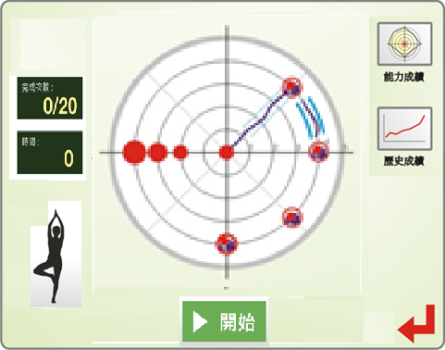
平衡能力與穩定度-動態靈敏度
■動態靈敏度圓形框架落點以基礎訓練中，
最大移動距離之3/4為依據。
■該靈敏度圓形框架為2x大小，而紅色圓
球則有1.5x、1x、0.5x，三種大小尺寸靈
敏度測試，為驅使紅色圓球停留在圓形
框架內5秒。
■其執行方式則是第一次標的追循，是從
圓心開始，爾後追循紅色圓球，不回復
到圓心，而是以上次標的處為起點，進
行順時針或逆時針追循。
■成績表現方式如圖示

Slide 18
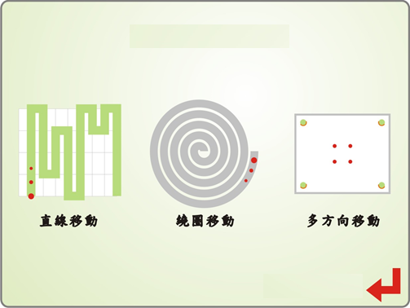
重心控制與穩定訓練
■重心控制與穩定訓練，以左圖中
三種模式為主。

Slide 19
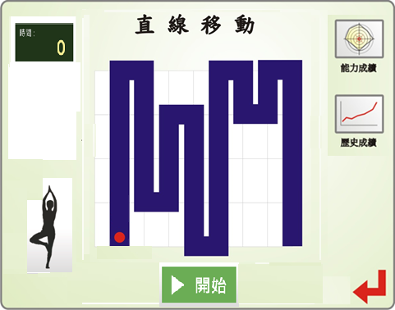
重心控制與穩定訓練– 直線運動
■直線運動軌跡以隨機方式呈現
■直線軌跡之線徑為紅色圓球之
1.5倍大小

Slide 20
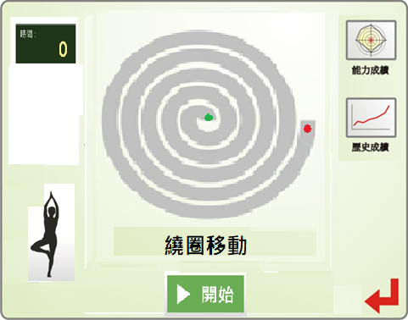
重心控制與穩定訓練– 繞圈移動
■繞圈移動之線徑為紅色圓球之
1.5倍大小
■簡單/普通/困難，3種難易度可
供選擇。
■越困難圈數越多。

Slide 21
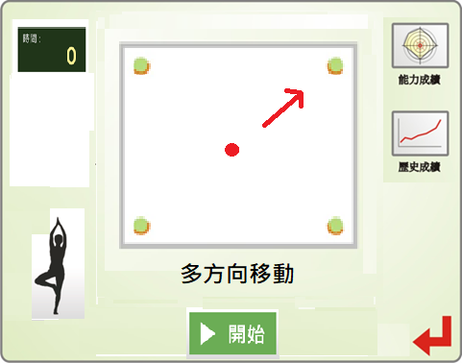
重心控制與穩定訓練– 多方向移動
■多方向移動為以單一圓球，
移動到達目標區
■目標區以隨機方式呈現

Slide 22
資料庫欄位設計
Table1 使用者資料UserData Table
資料行中文名稱 | 資料行英文名稱 | 資料型態 | 是否null | 備註說明
使用者編號 | UserID | 數字 | 否 | 自動編號
姓名 | mName | 文字 | 否
年齡 | mAge | 數字 | 否
身高 | mHeight | 數字 | 否
體重 | mWeight | 數字 | 否
性別 | mSex | 文字 | 否
Table: 基本資料
資料行中文名稱 | 資料行英文名稱 | 資料型態 | 是否null | 備註說明
成績編號 | ResultID | 數字 | 否 | 自動編號
使用者編號 | UserID | 數字 | 否
訓練日期 | mDate | 日期 | 否
訓練課程 | CourseID | 數字 | 否
訓練成績 | mResult | 數字 | 否 | 完成時間(秒)
Table:成績資料
■此資料庫欄位為範例，請依實際需求新增與修改

Slide 23
參數設定1
活動範圍評估-[MaxLength] -->最大距離
MoveStep=20 -->移動的點數
WaitTimer=2000 -->與目標球接觸需要符合的時間,單位ms,設定值2秒
LevelTimeOutValue=10 -->總共有8個方向,每個方向的測驗時間,單位是秒,設定值10秒
活動範圍評估-[AverageTime] -->平均時間
MoveStep=20 -->移動的點數
WaitTimer=1000 -->與目標球接觸需要符合的時間,單位ms,設定值1秒
LevelTimeOutValue=60 -->總共有8個方向,每個方向的測驗時間,單位是秒,設定值60秒
活動範圍評估-[AverageTicks] -->平均次數
MoveStep=20 -->移動的點數
WaitTimer=1000 -->與目標球接觸需要符合的時間,單位ms,設定值1秒
LevelTimeOutValue=10 -->總共有8個方向,每個方向的測驗時間,單位是秒,設定值10秒

Slide 24
參數設定2
平衡能力與穩定度-[Advance4D] -->上下左右
MoveStep=10 -->移動的點數
WaitTimer=3000 -->與目標球接觸需要符合的時間,單位ms,設定值3秒
LevelTimeOutValue=60 -->總共有8個方向,每個方向的測驗時間,單位是秒,設定值60秒
平衡能力與穩定度-[AdvanceCircleLOS] -->環狀
MoveStep=20 -->移動的點數
WaitTimer=3000 -->與目標球接觸需要符合的時間,單位ms,設定值3秒
LevelTimeOutValue=60 -->總共有8個方向,每個方向的測驗時間,單位是秒,設定值60秒
平衡能力與穩定度-[AdvanceSensitivity] -->靈敏度
MoveStep=20 -->移動的點數
WaitTimer=3000 -->與目標球接觸需要符合的時間,單位ms,設定值3秒
LevelTimeOutValue=10 -->總共有8個方向,每個方向的測驗時間,單位是秒,設定值10秒
平衡能力與穩定度-[AdvanceDynamicSensitivity] -->動態靈敏度
MoveStep=20 -->移動的點數
WaitTimer=3000 -->與目標球接觸需要符合的時間,單位ms,設定值3秒
LevelTimeOutValue=360 -->總共有8個方向,每個方向的測驗時間,單位是秒,設定值360秒

Slide 25
參數設定3
重心控制與穩定-[GerenalTranningLine] -->直線訓練
MoveStep=40 -->移動的點數
CollisionTimer=100 -->碰到障礙物多久內才算1次,單位為ms,設定值100ms內的碰撞都不算
重心控制與穩定-[GerenalTranningSpiral] -->繞圈訓練
MoveStep=20 -->移動的點數
CollisionTimer=100 -->碰到障礙物多久內才算1次,單位為ms,設定值100ms內的碰撞都不算
重心控制與穩定-[GerenalTranningMultiDirection] -->多方向訓練
MoveStep=20 -->移動的點數

